Slide 1
課程：BLENDER 的基本概念
主題： BLENDER 中物件
沿軸線的平移、旋轉與縮放
作者：金門大學- 陳鍾誠

Slide 2
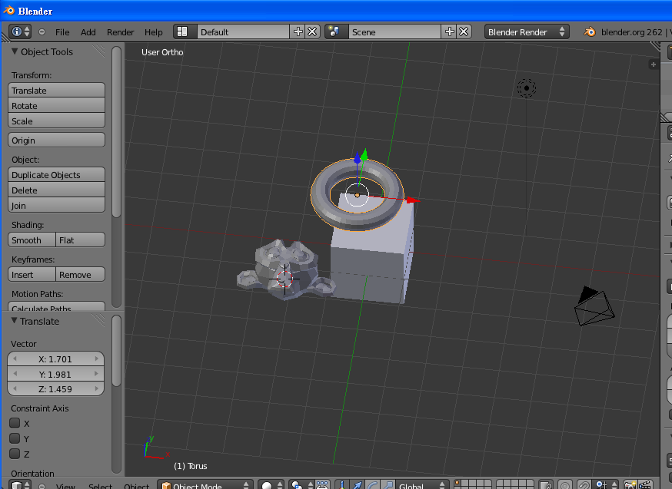
首先、隨意新增一些物件

Slide 3
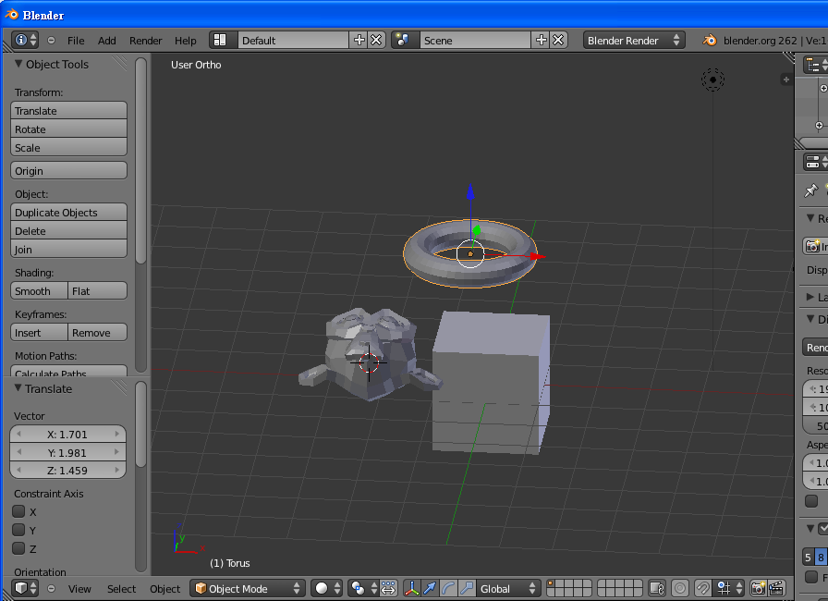
物件的選取
於物件上按滑鼠右鍵，可選取該物件
被選取的物件外框會變橘色，且會有坐標軸

Slide 4
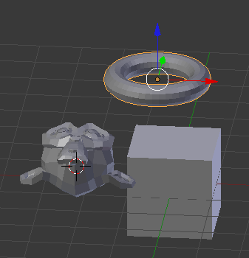
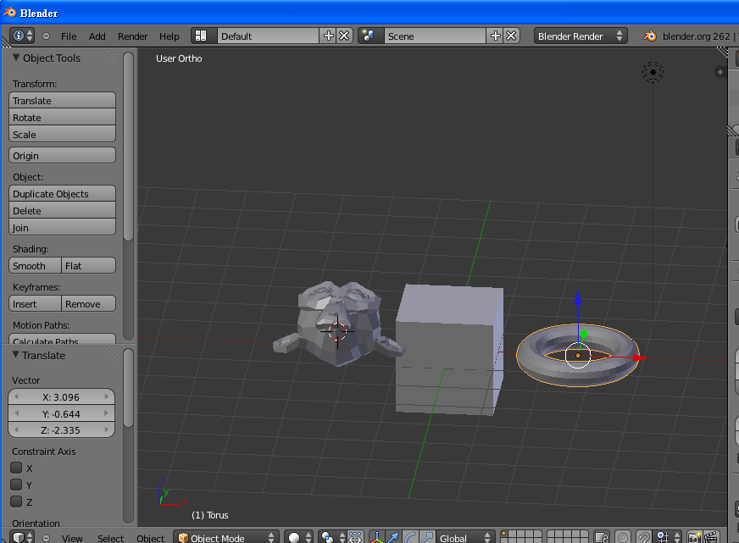
物件的移動
在物件上按下滑鼠右鍵後拖曳可移動該物件
  拖曳到目標點後按下滑鼠左鍵可將物件置放於該位置

Slide 5
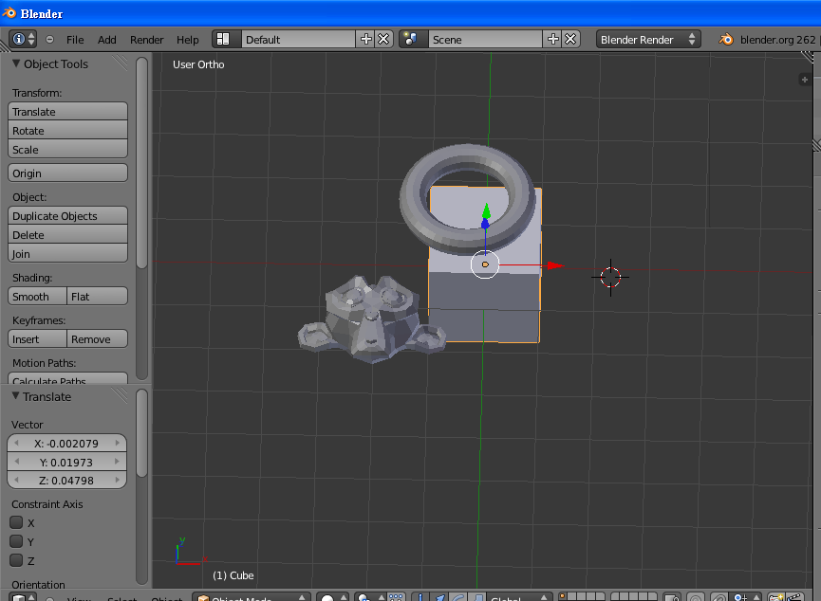
轉動視圖
按下滑鼠中鍵後移動，視圖會轉動

Slide 6
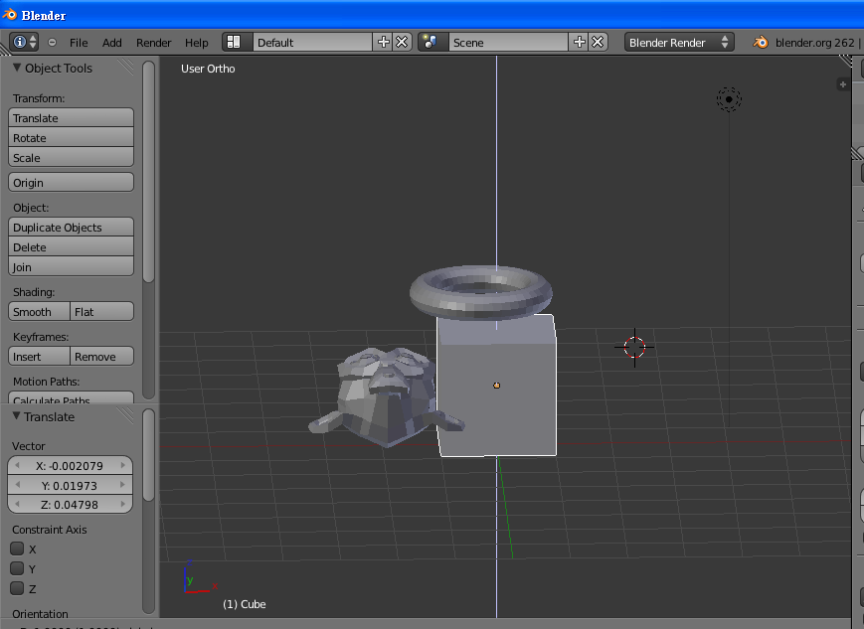
物件沿軸線移動
被選取物件上有紅綠藍三軸線，可以按住後沿軸線移動

Slide 7
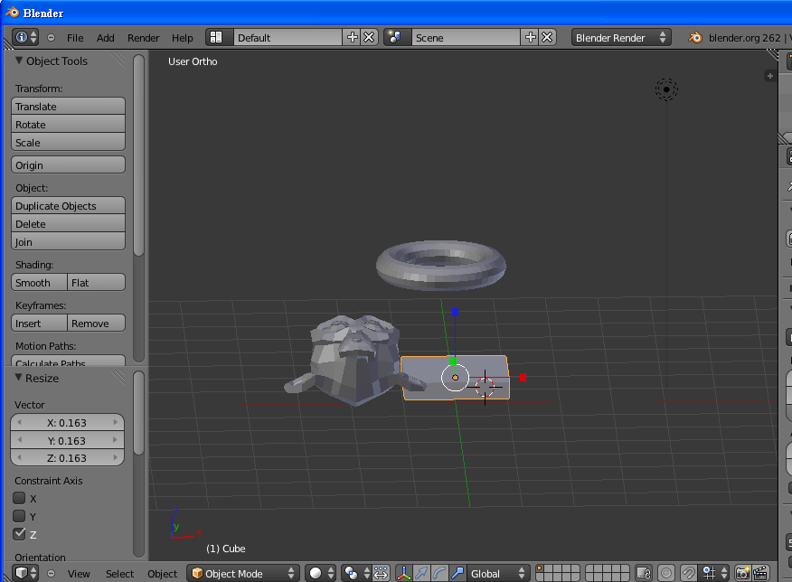
物件沿軸線縮放 - (1)
1. 選取立方體的物件
2. 選取手型功能表中的藍色方型
  物件將由原先的移動功能 (箭號) 轉為縮放功能 (立方體)
3. 在紅綠藍的軸線末端，按下滑鼠左鍵，可對該物件的對應軸線進行縮放的動作。

Slide 8
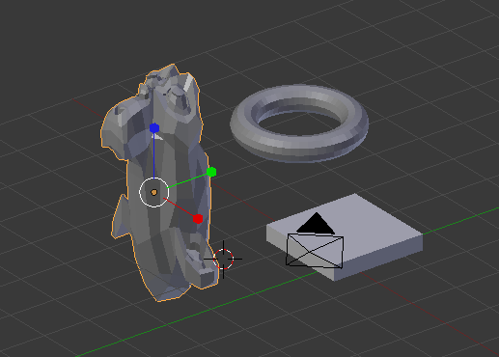
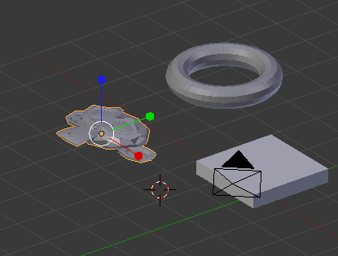
物件沿軸線縮放 - (2)
猴子頭增厚
猴子頭被壓扁

Slide 9
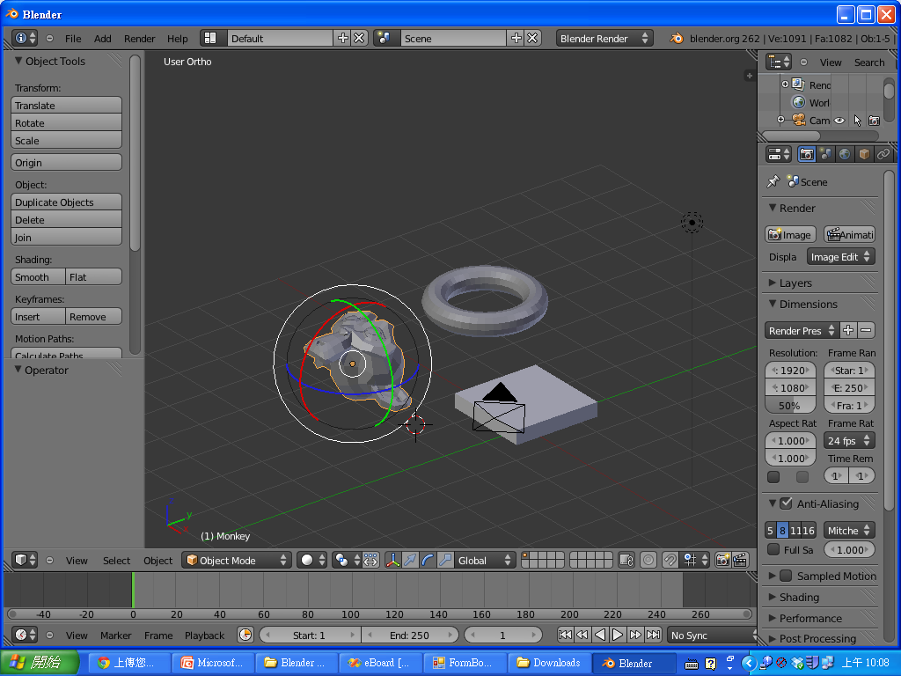
物件沿軸線旋轉 - (1)
1. 選取猴子頭的物件
2. 選取手型功能表中的綠色雙圈
  物件將由原先的縮放功能 (立方體) 轉為選轉功能 (橢球線)
3. 在橢球線上，按下滑鼠左鍵，可對該物件進行旋轉的動作。

Slide 10
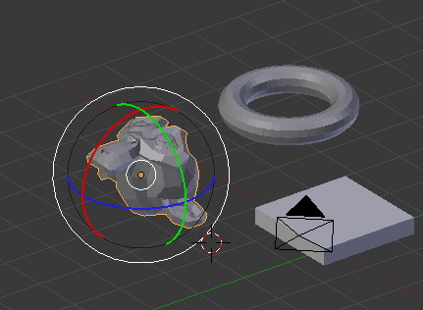
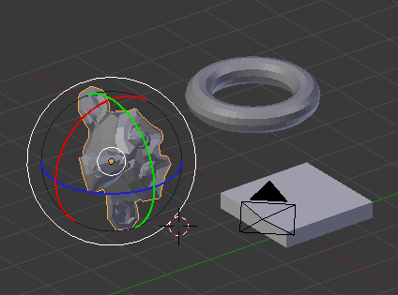
物件沿軸線旋轉 – 沿綠線旋轉前後

Slide 11
練習時間 1
練習選取物件，然後移動之
練習沿軸線的移動

Slide 12
練習時間 2
練習選取物件，然後沿軸線縮放之

Slide 13
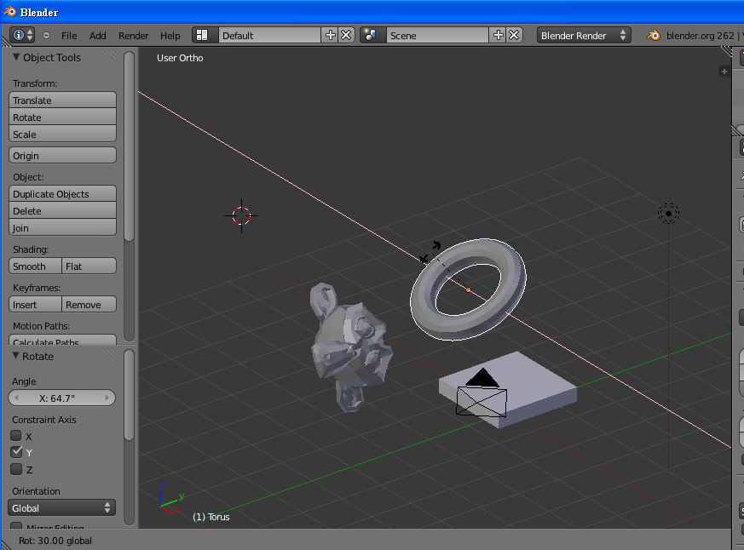
練習時間 3
練習選取物件，然後沿軸線旋轉之

Slide 14
課程：BLENDER 的基本概念
主題 ： BLENDER 中物件
的快速平移、旋轉與縮放
作者：金門大學- 陳鍾誠

Slide 15
物件的快速平移、旋轉與縮放
Blender 軟體使用大量的快速鍵
  如此、熟練之人可以快速的進行操作
快速鍵 (平移、旋轉與縮放)
  G : Grab 抓取 (移動)
  R : Rotate 旋轉
  S : Scale 縮放

Slide 16
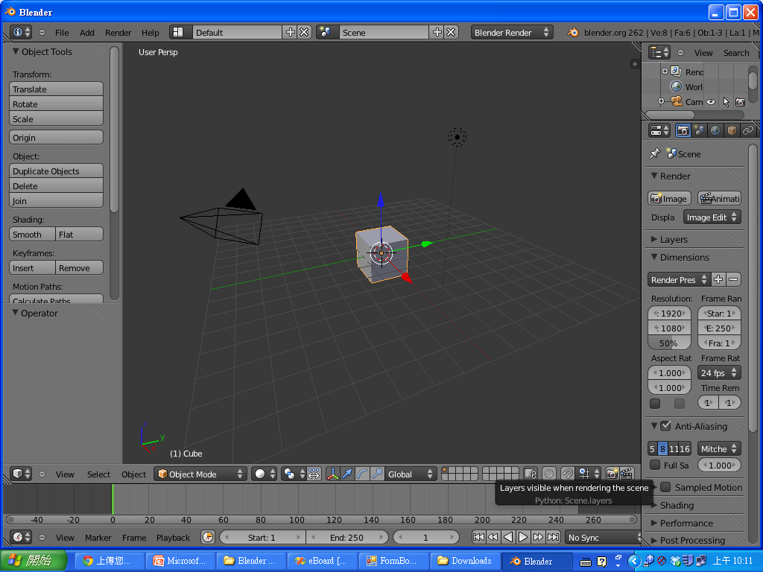
開啟 Blender

Slide 17
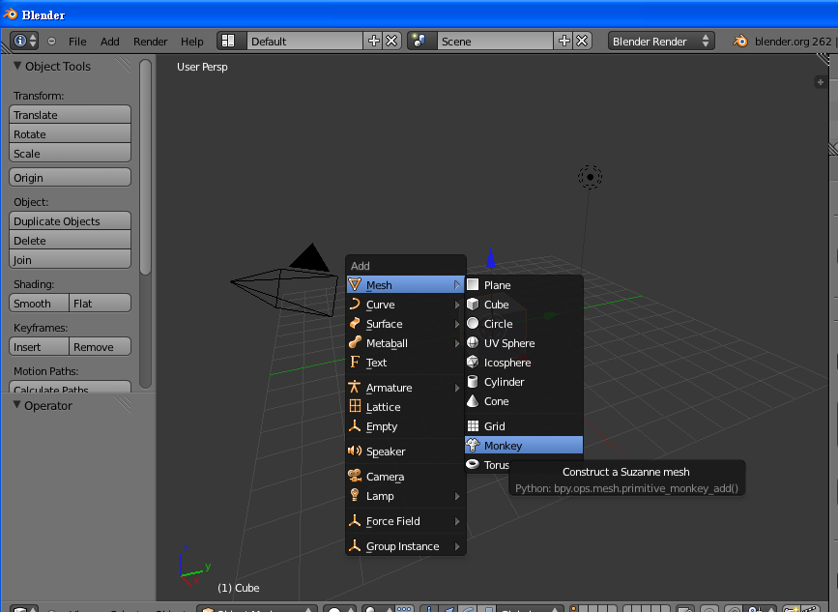
按 Shift-A 新增一個猴子頭

Slide 18
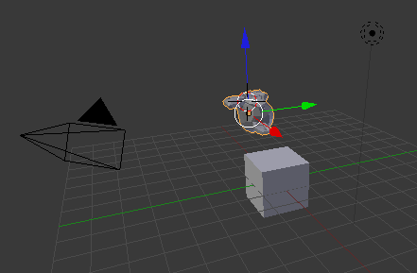
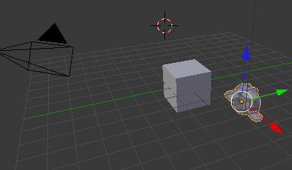
快速移動 (Grab)
選取猴子頭，按下 G，然後移動滑鼠

Slide 19
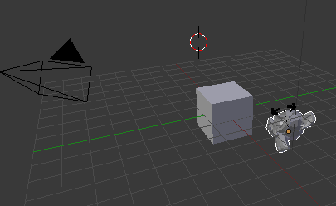
快速旋轉 (Rotate)
選取猴子頭，按下 R，然後移動滑鼠

Slide 20
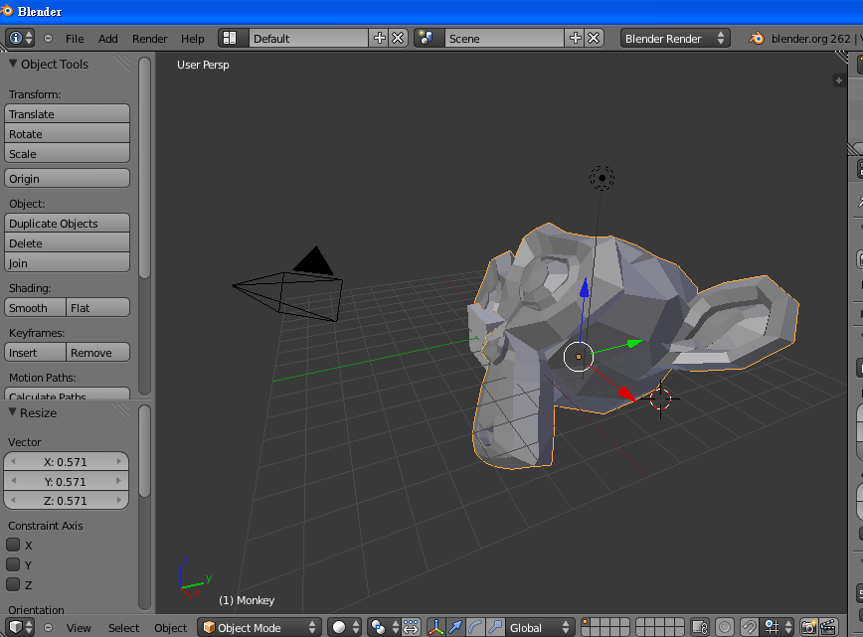
快速縮放 (Scale)
選取猴子頭，按下 S，然後移動滑鼠

Slide 21
練習時間
練習選取物件，然後使用下列快速操作
  旋轉 (R)
  縮放 (S)
  移動(G)

